Slide 1
Meisjes
Jongens
&
Natuurkunde
Kees Hooyman
docent natuurkunde
St. Bonifatiuscollege, Utrecht
SOUL-project
auteur ThiemeMeulenhoff
onderbouw Impact
bovenbouw Newton

Slide 2
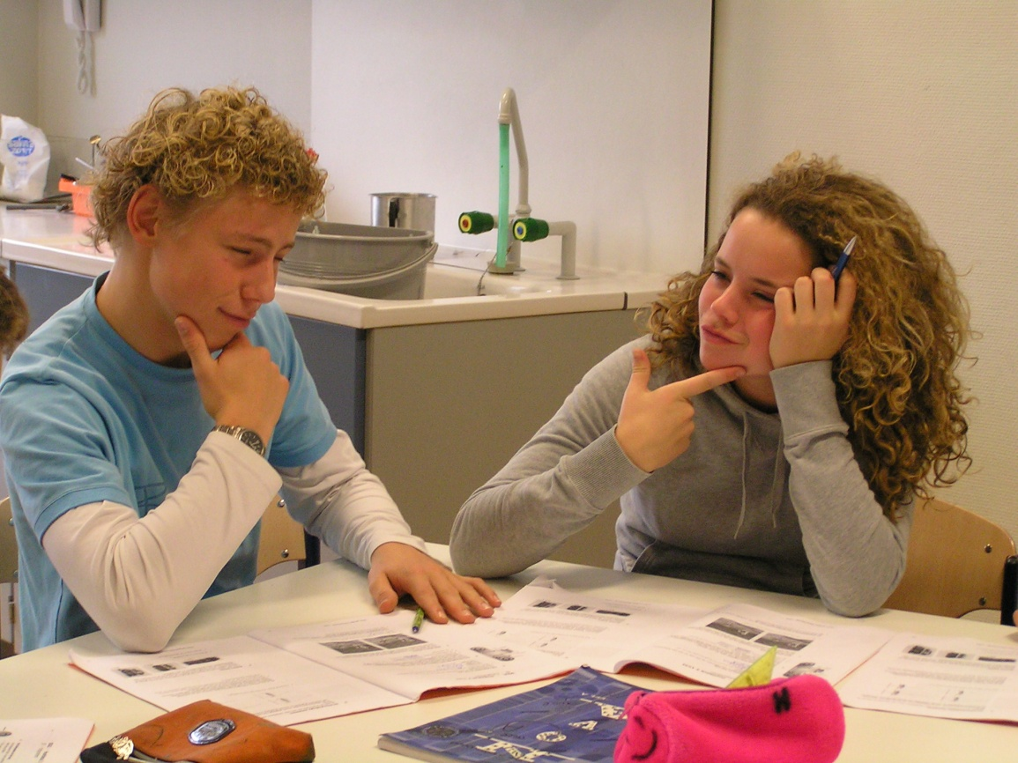
Meisjes, jongens en natuurkunde
Zijn jongens zoveel anders dan meisjes?

Slide 3
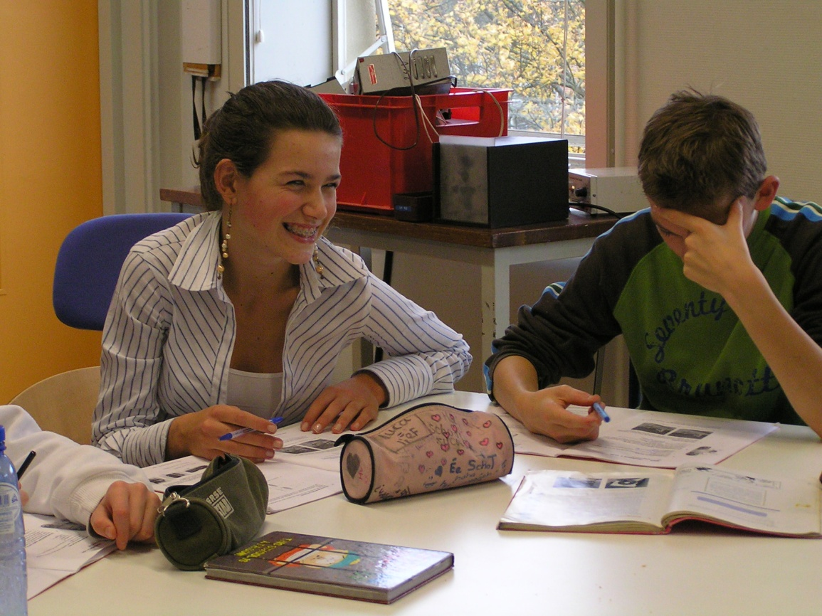
Meisjes, jongens en natuurkunde
Doen meisjes het zoveel beter dan jongens?

Slide 4
Meisjes, jongens en natuurkunde
Verschillen tussen jongens en meisjes
  Wie zijn er taalvaardiger?
  Wie zijn er beter in wiskunde?
  Wie zijn er meer exploratief?
  Wie kunnen er beter plannen?

Slide 5
Meisjes, jongens en natuurkunde
Verschillen tussen jongens en meisjes
  Wie kunnen er beter samenwerken?
  Wie kunnen zich beter focussen?
  Wie zijn gevoeliger voor competitie?
  Wie zijn gevoeliger voor waardering?

Slide 6
Meisjes, jongens en natuurkunde
Verschillen tussen jongens en meisjes
  Wie zijn tevreden zodra ze het ‘ongeveer’ snappen?
  Wie willen eerst alle details op een rijtje hebben?
  Wie trekken het liefst hun eigen plan?
  Wie werken hard om de docent te behagen?

Slide 7
Meisjes, jongens en natuurkunde
Verschillen tussen jongens en meisjes
  Wie zijn er beter in natuurkunde?

Slide 8
Meisjes, jongens en natuurkunde
Deelstrateeg of geheelstrateeg?
  Leren via details of langs de grote lijn
  Kaartlezen of TomTom
  Woordjes leren, jaartallen stampen
  Tekstbegrip, zakelijk opstel, formules
  Gedetailleerd werkplan of grove schets

Slide 9
Meisjes, jongens en natuurkunde
Hoe herken je geheel- en deelstrategen?
  Samenvatting vooraf geven
  Als er één detail niet klopt
  Formules uit het hoofd leren, moeite om formules te combineren
  Lijstje taken afwerken, lesplanner
  Fraaie verslagen

Slide 10
Meisjes, jongens en natuurkunde
Hoe herken je geheel- en deelstrategen?
  Opdrachten in nieuwe situaties
    Eindexamenopgaven
    Systeembord
    Dynamische modellen
    Quantummechanica?
    Relativiteitstheorie?

Slide 11
Meisjes, jongens en natuurkunde
Onderwijs aan geheel- en deelstrategen
  Verschillende start onderwerp
  Details én grote lijn
  Visualiseren en verbinden
  Verschillende afronding
  Samenvatting om grote lijn vast te leggen of om alle details in beeld te krijgen

Slide 12
Meisjes, jongens en natuurkunde
Hoe leren (de meeste) leerlingen eigenlijk?
  Leren door voordoen en nadoen
  Herhaling en oefening
  Formule is een losstaand detail
  De A moet bij de I en de V bij de U
  Samenhang is lastig, taak van de docent

Slide 13

Meisjes, jongens en natuurkunde

Slide 14
Meisjes, jongens en natuurkunde
SOUL-project natuurkunde onderbouw
  Gestart uit onvrede met bestaande lesmethoden:
    Elke paragraaf een nieuwe formule
    Veel oefenen maar weinig begripsopbouw
    Bedroevend weinig wordt onthouden
    Oefening baart kunstjes

Slide 15
Meisjes, jongens en natuurkunde
SOUL-project natuurkunde
  Geen centrale uitleg van theorie
  Startactiviteit bij bestaande methode
  Beginnen met concrete situaties
  Vragen om te begrijpen wat er aan de hand is
  Eerst eenvoudig rekenen zonder formule

Slide 16
Meisjes, jongens en natuurkunde
SOUL-project natuurkunde onderbouw
  Samenwerkend leren, vaste groepen
  Veel gebruik maken van leerlingen die elkaar uitleggen
  Duo-toetsen, een verademende ontdekking
  Ook in toetsen meer vragen over “Wat is hier eigenlijk aan de hand?”

Slide 17
Meisjes, jongens en natuurkunde
Veranderingen in de les
  Meer aandacht voor details
  Meer aandacht voor ‘wat gebeurt hier’?
  Niet direct naar de algemene regel
  Tijd nemen om een ‘kapstok’ te maken
  Concrete en relevante situaties gebruiken
  Activiteiten, vragen en opdrachten

Slide 18
Meisjes, jongens en natuurkunde
Welke elementen werken er nu voor jongens/meisjes?
  Starten met concrete situatie: herkenbaar, relevant en met een doel
  Nabespreken (details en algemene regel)
  Verbindingen leggen

Slide 19
Meisjes, jongens en natuurkunde
Welke elementen werken er nu voor jongens/meisjes?
  Samenwerken in gemengde groepjes en elkaar uitleg geven
  Afwisseling tussen uitdagen en bevestigen
    Stellingen: waar of niet waar?

Slide 20
Meisjes, jongens en natuurkunde
Wat levert dat nou op?
  De angst voor natuurkunde(formules) is een stuk kleiner.
  De relevantie van het vak is toegenomen.
  Veel meer leerlingen kiezen N-profiel, met name meisjes.
  Prima resultaten, ook in de bovenbouw

Slide 21
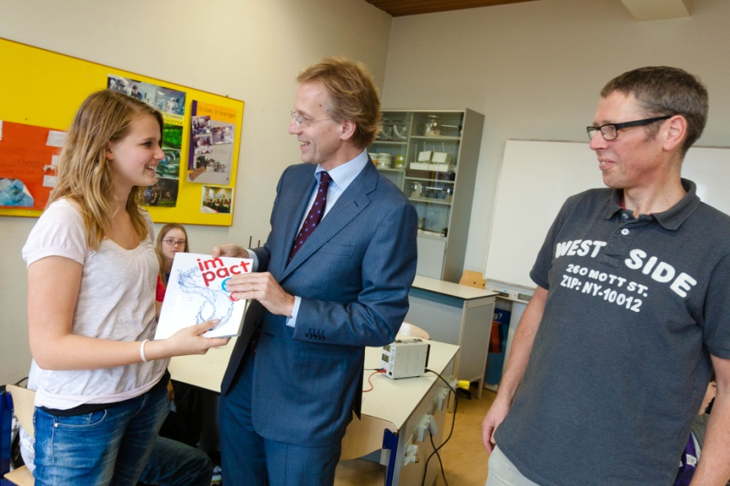
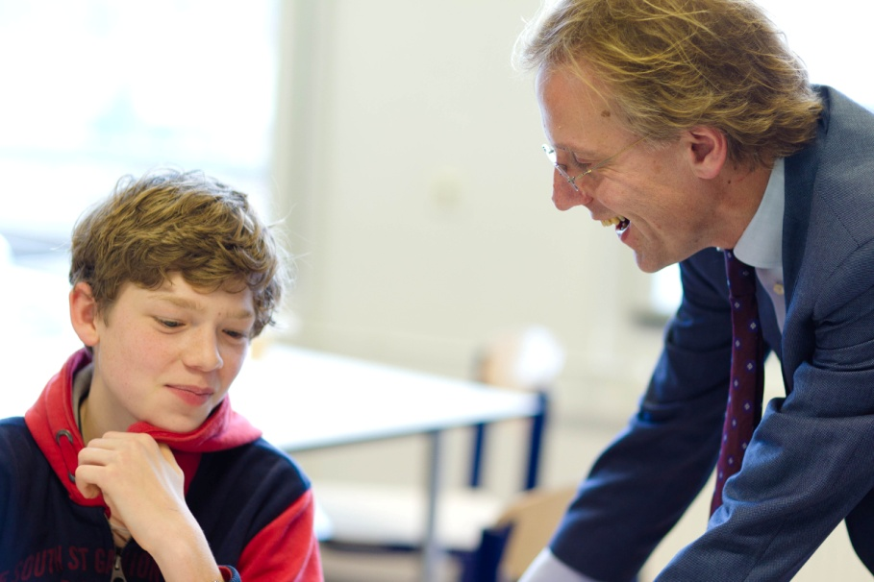
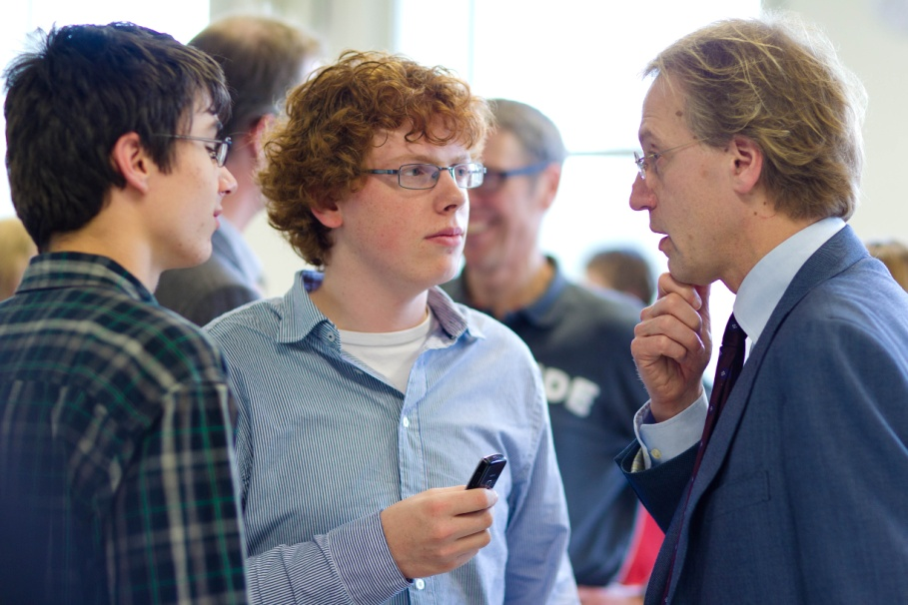
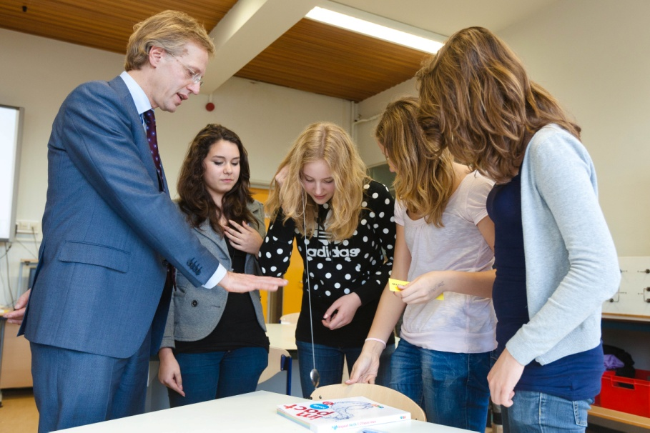
Meisjes, jongens en natuurkunde

Slide 22
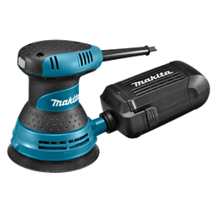
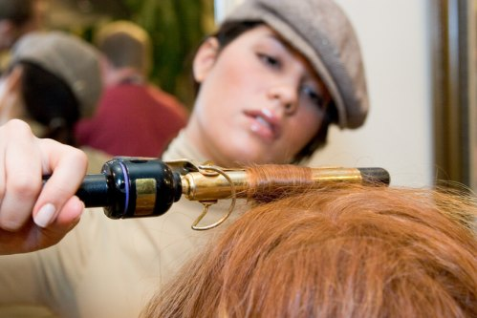
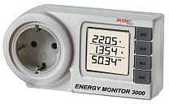

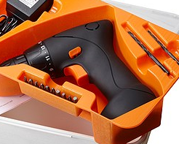
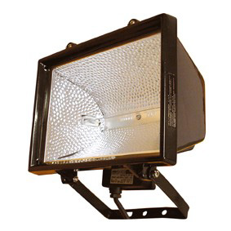
activiteit: Watt en kWh
Huishoudelijke apparaten
Hoeveel watt is het apparaat?
Hoeveel kWh in 6 minuten? En in 1 uur?

Slide 23
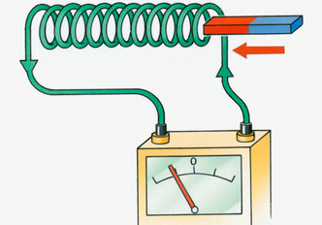
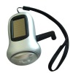
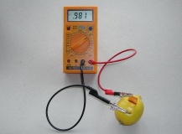
activiteit: Spanningsbron
Hoe maak je een spanningsbron?
Wat bepaalt de grootte van de spanning?
Is de spanning constant?
Wat is spanning eigenlijk?

Slide 24
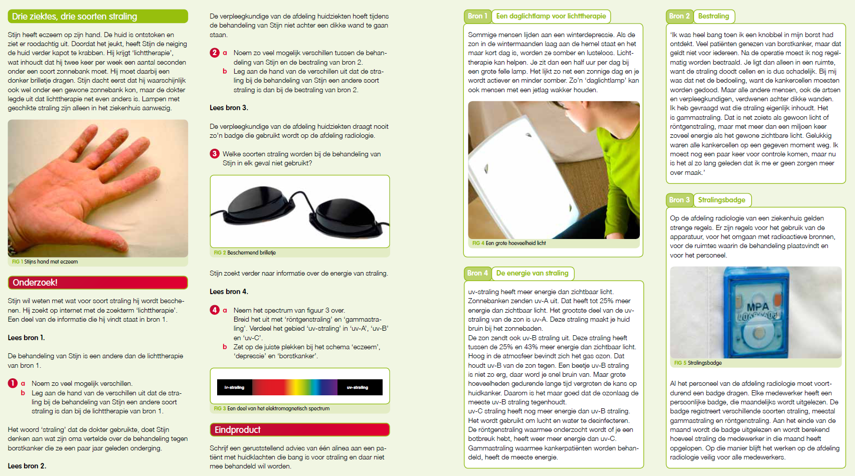
ontdektactiviteit: Straling

Slide 25
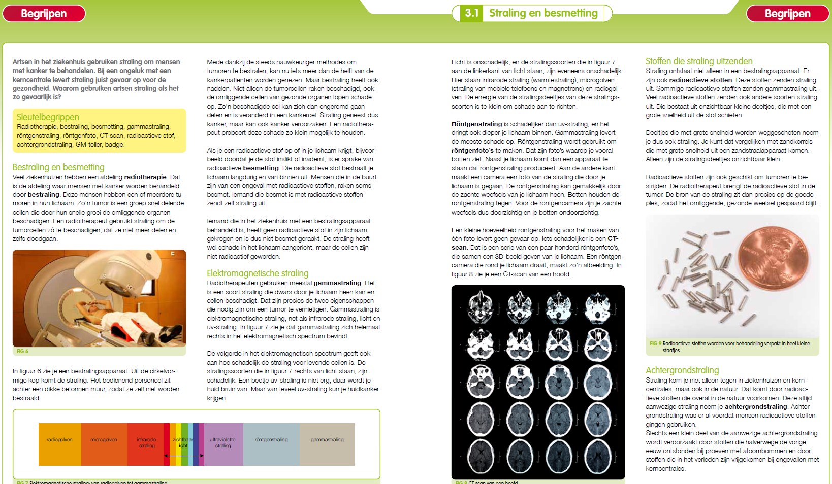
begrijpen: Straling 3.1

Slide 26
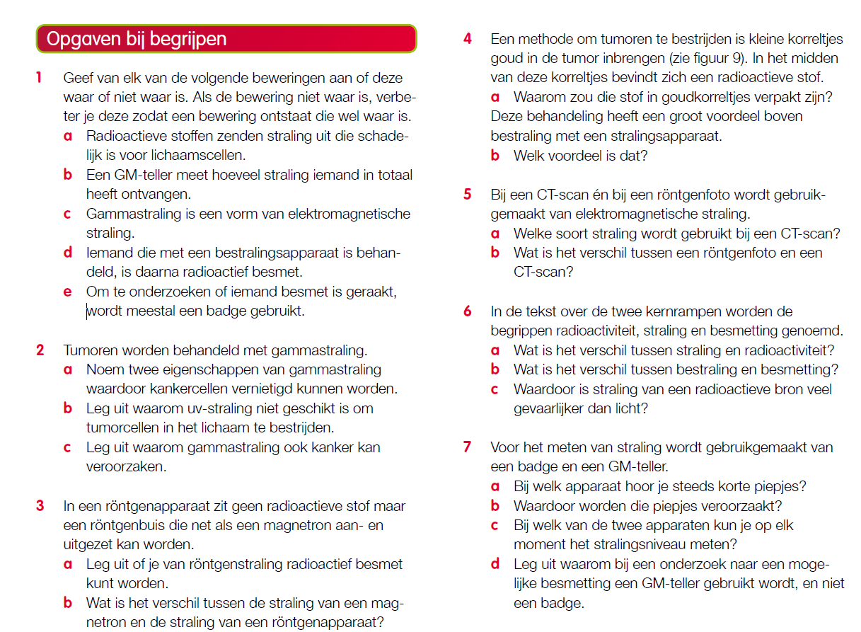
Opgaven bij begrijpen: Straling

Slide 27
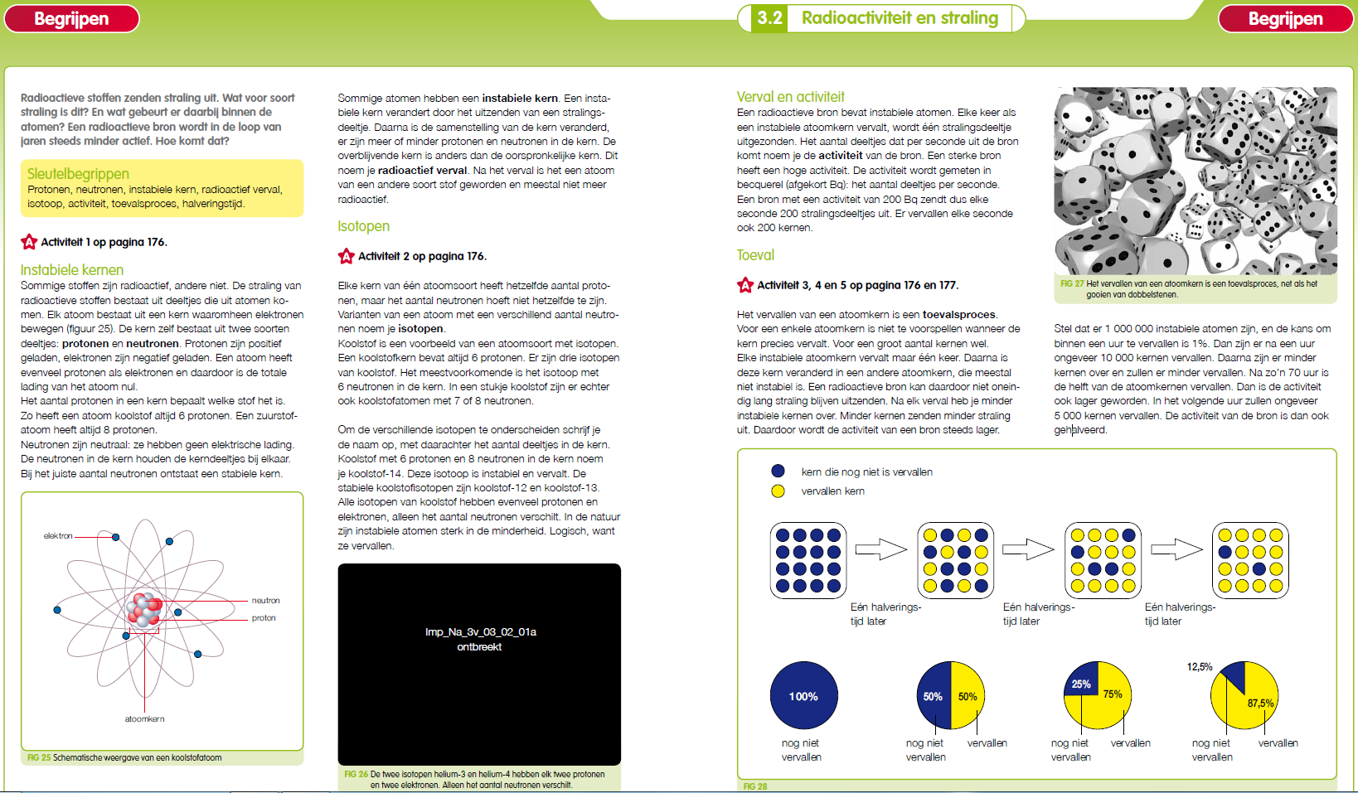
begrijpen: Straling 3.2

Slide 28
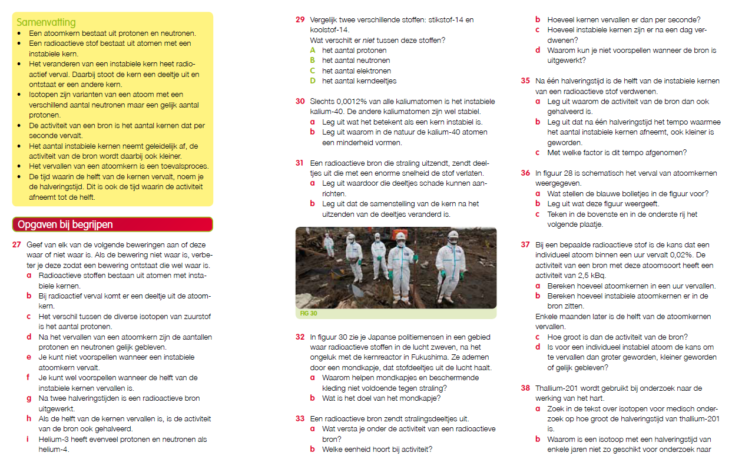
Opgaven bij begrijpen

Slide 29
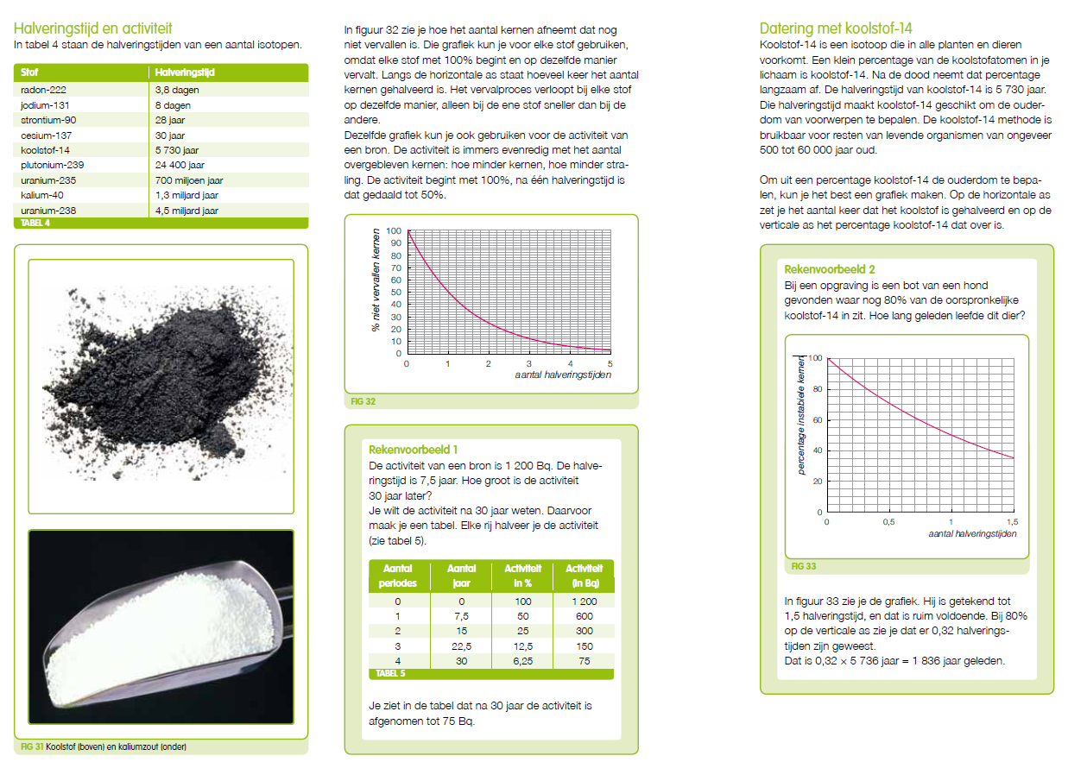
beheersen: Straling 3.2

Slide 30
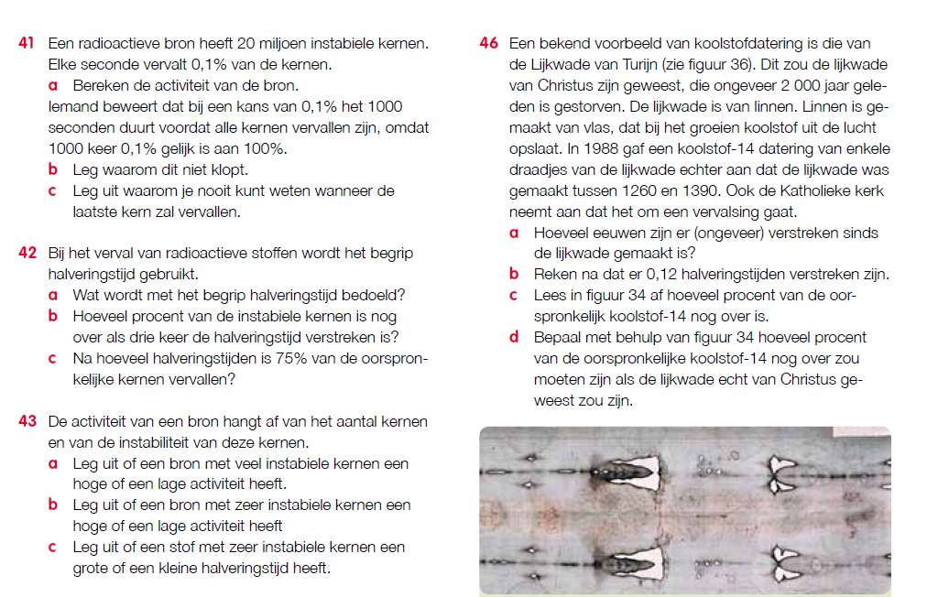
Opgaven bij beheersen: Straling 3.2

Slide 31
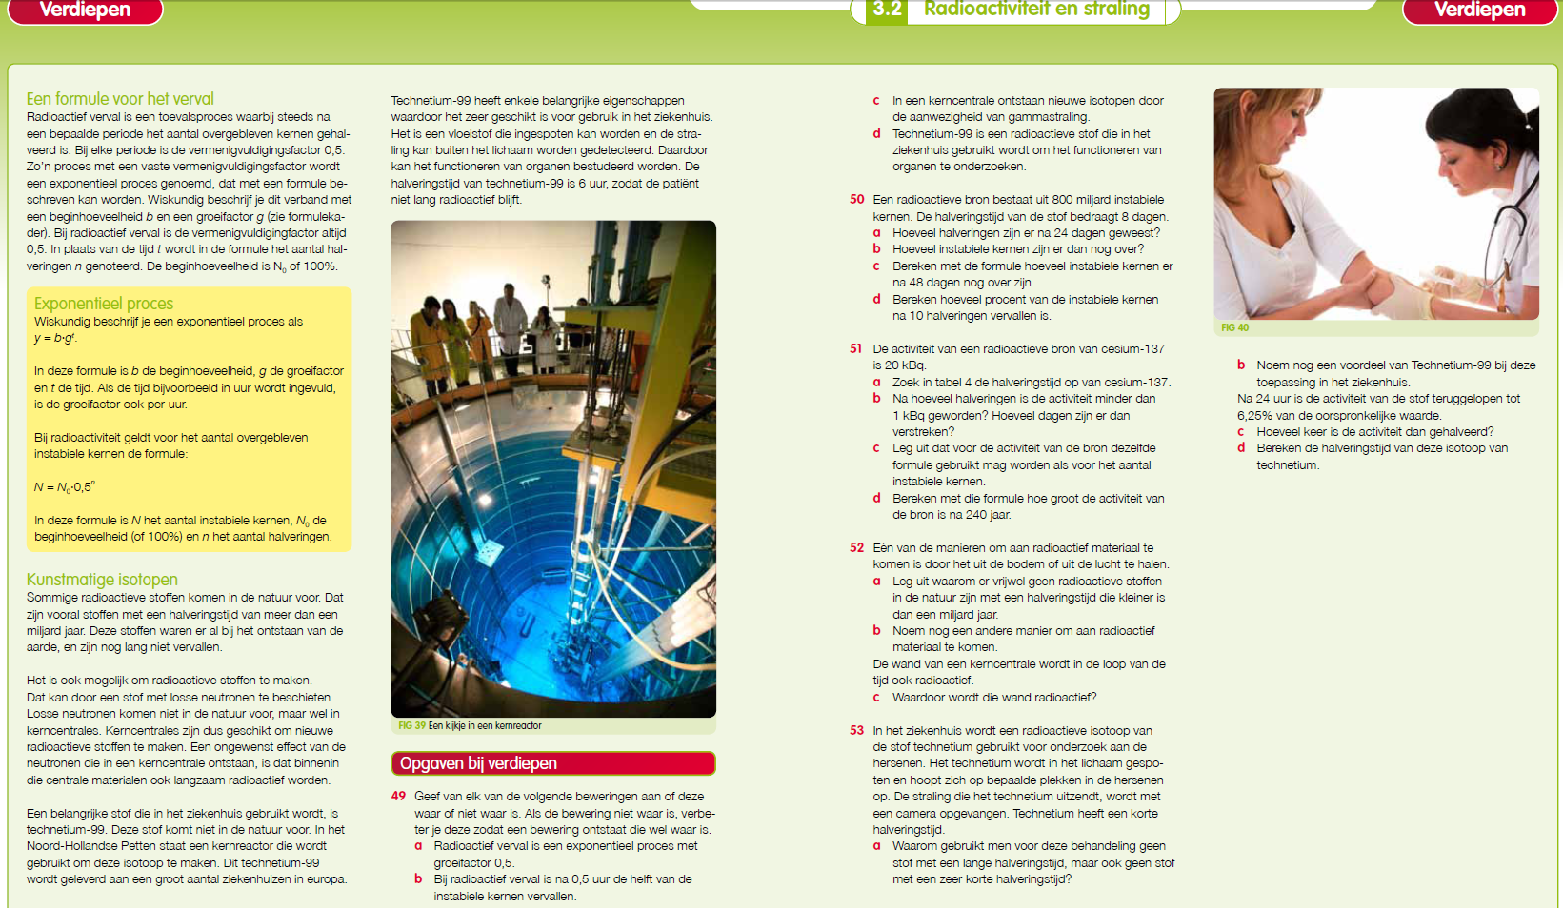
verdiepen: Straling 3.2

Slide 32
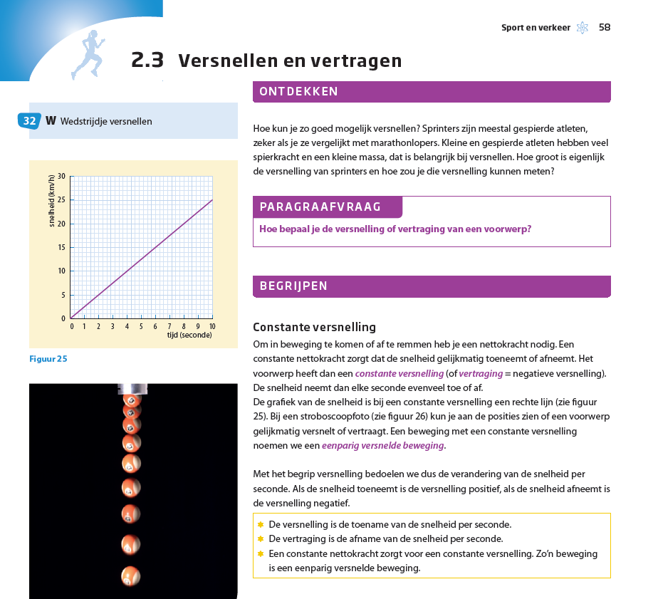
Opgaven bij begrijpen: Straling

Slide 33
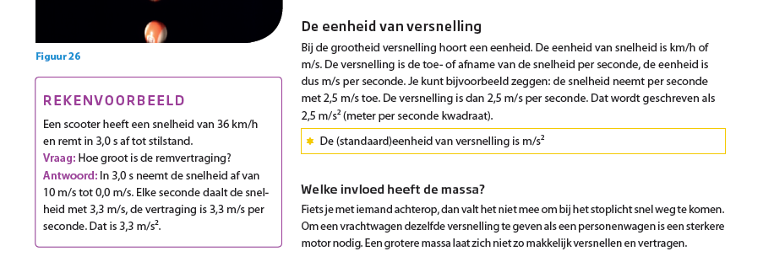
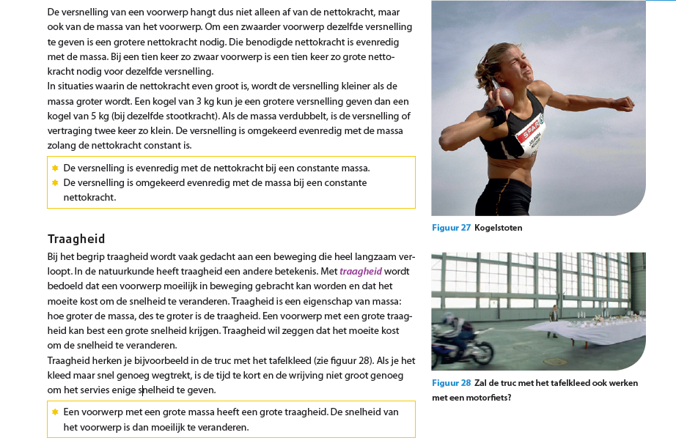

Slide 34
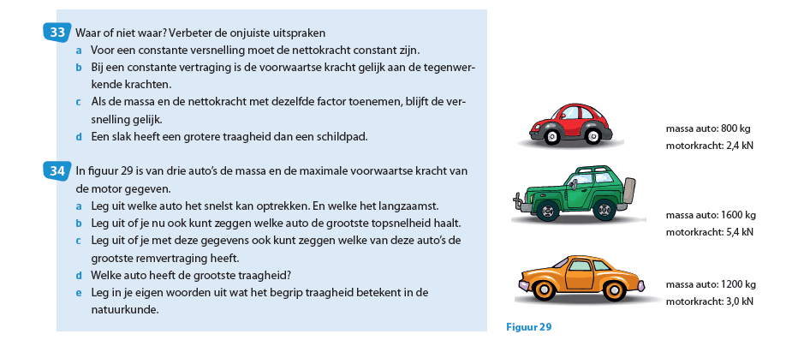
Opgaven bij begrijpen: Straling

Slide 35
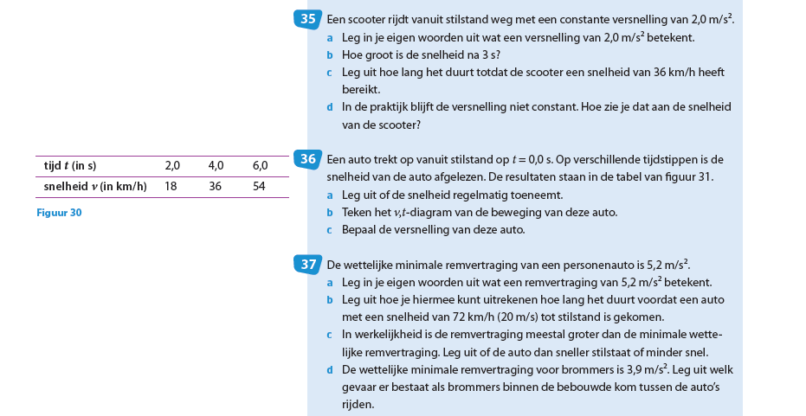

Slide 36
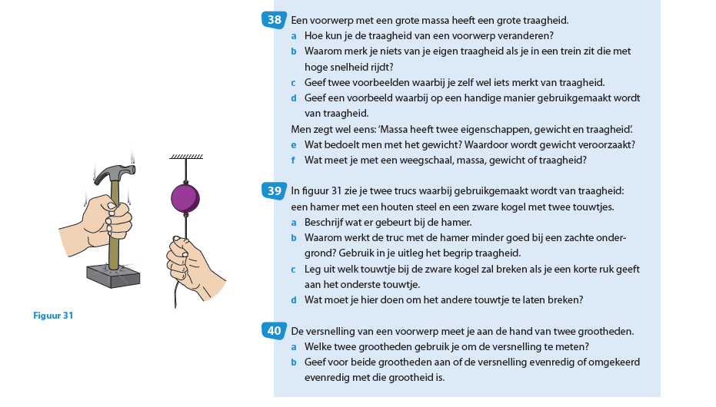
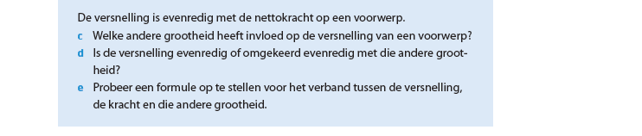
Opgaven bij begrijpen: Straling

Slide 37
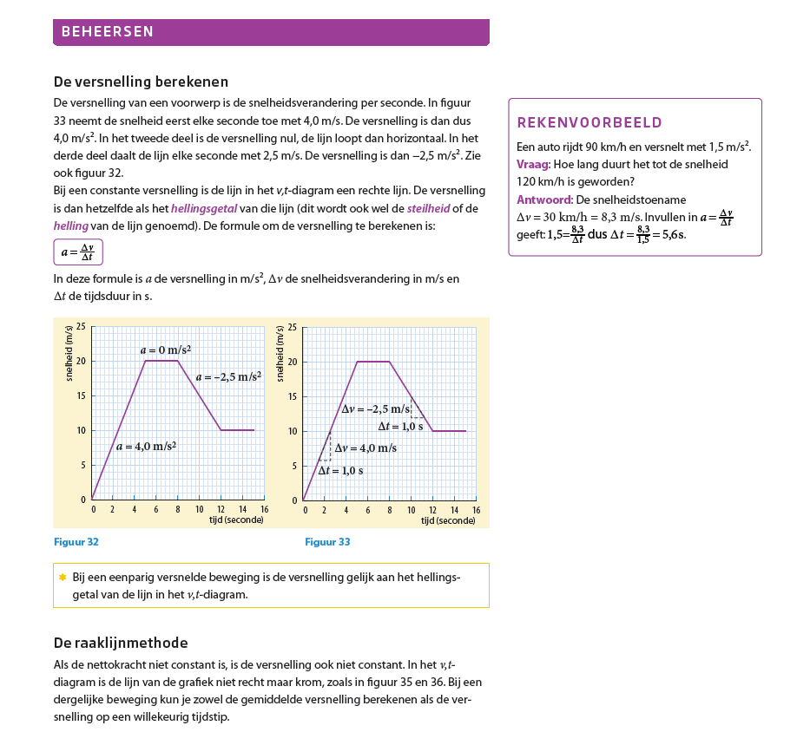
Opgaven bij begrijpen: Straling

Slide 38
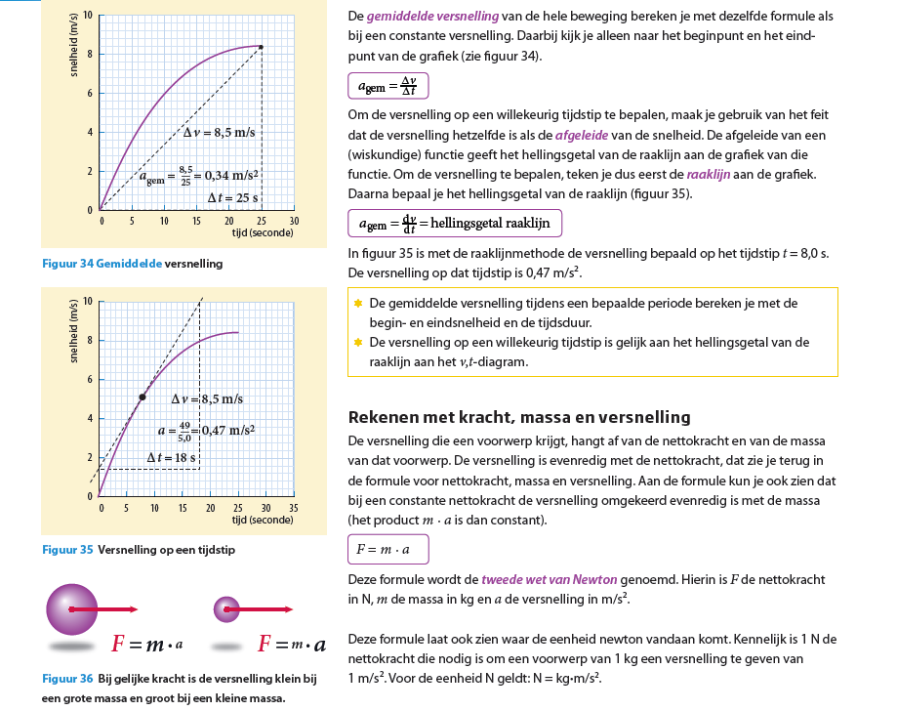

Slide 39
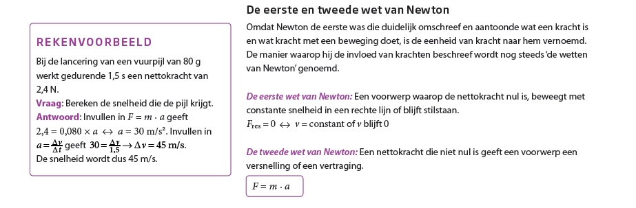
Opgaven bij begrijpen: Straling

Slide 40
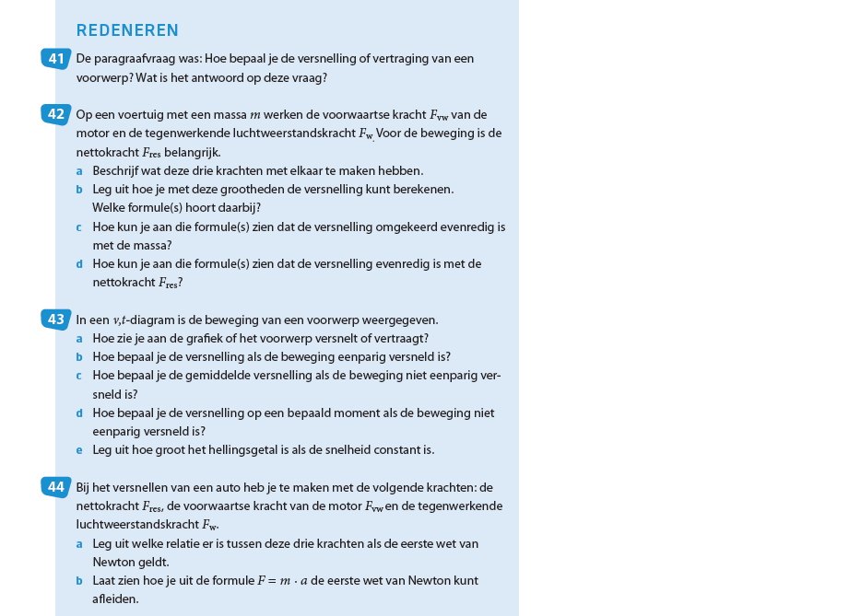
Opgaven bij begrijpen: Straling

Slide 41
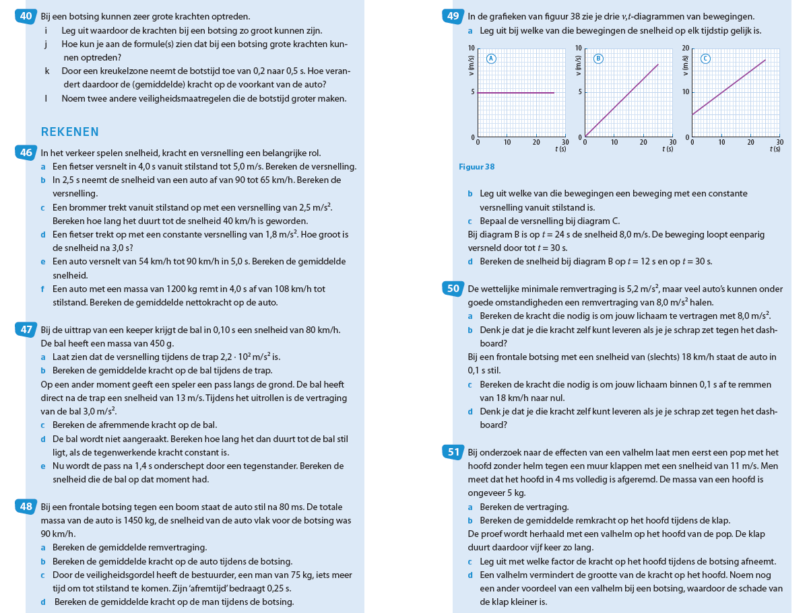
Opgaven bij begrijpen: Straling

Slide 42
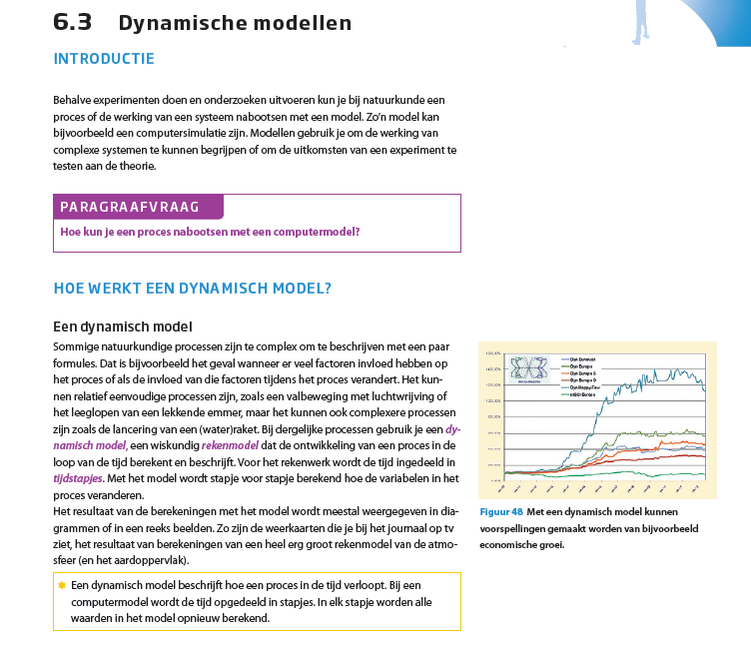
Opgaven bij begrijpen: Straling

Slide 43
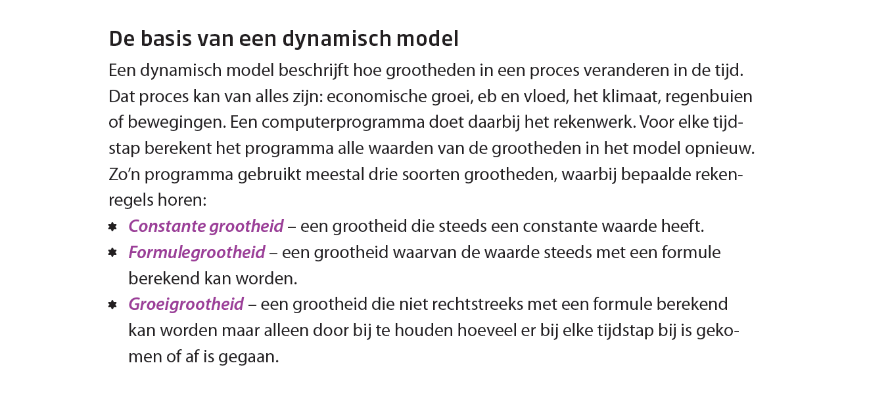
Opgaven bij begrijpen: Straling

Slide 44
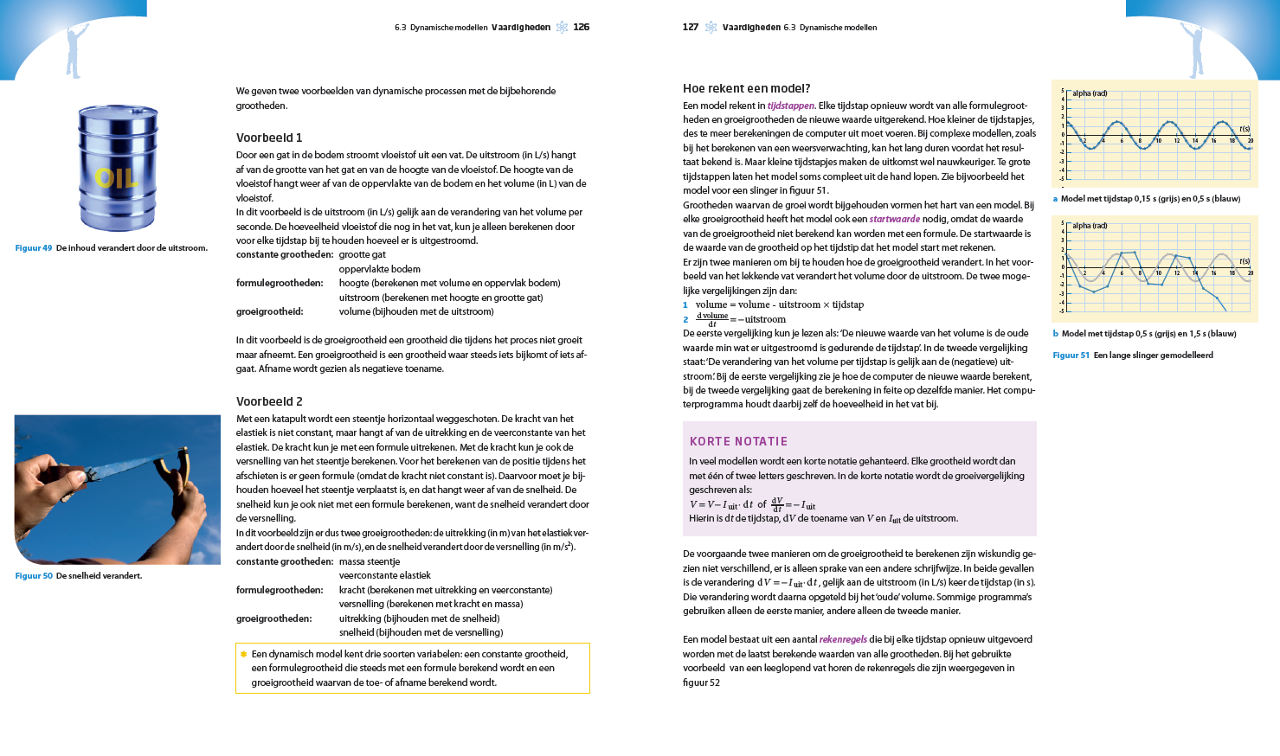
Opgaven bij begrijpen: Straling

Slide 45
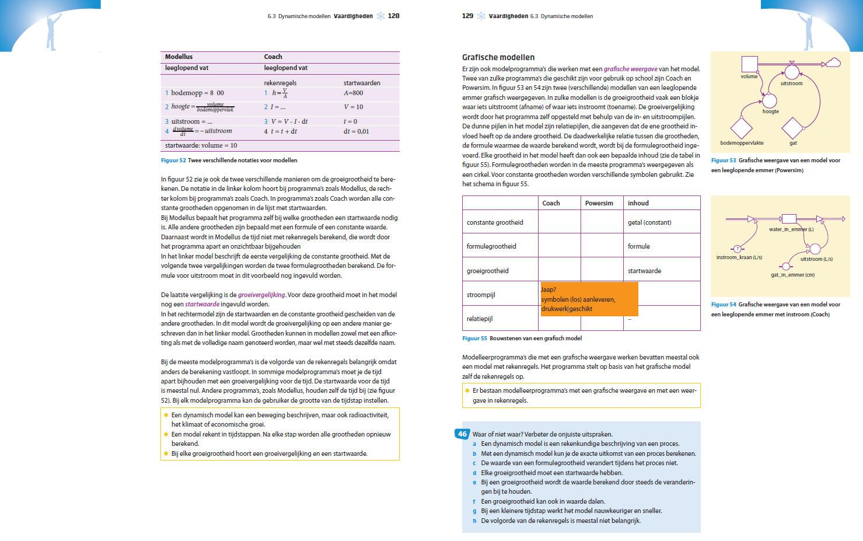
Opgaven bij begrijpen: Straling

Slide 46
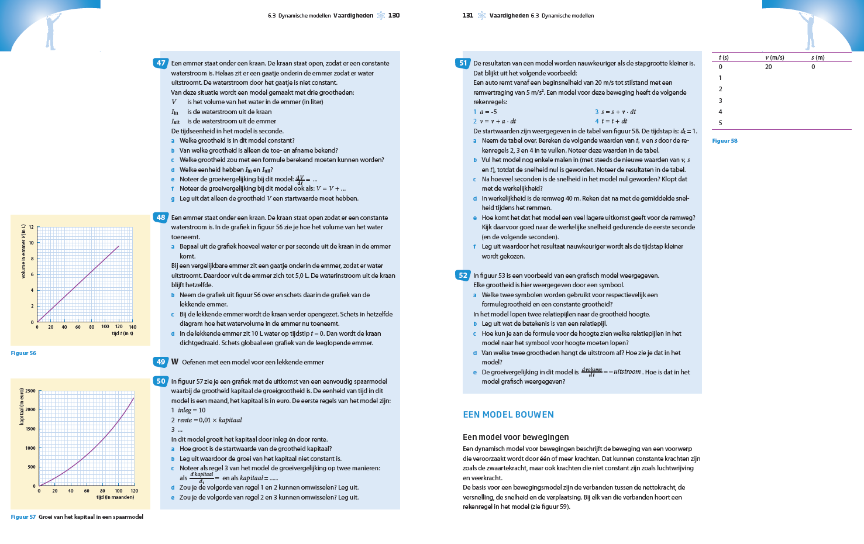
Opgaven bij begrijpen: Straling

Slide 47
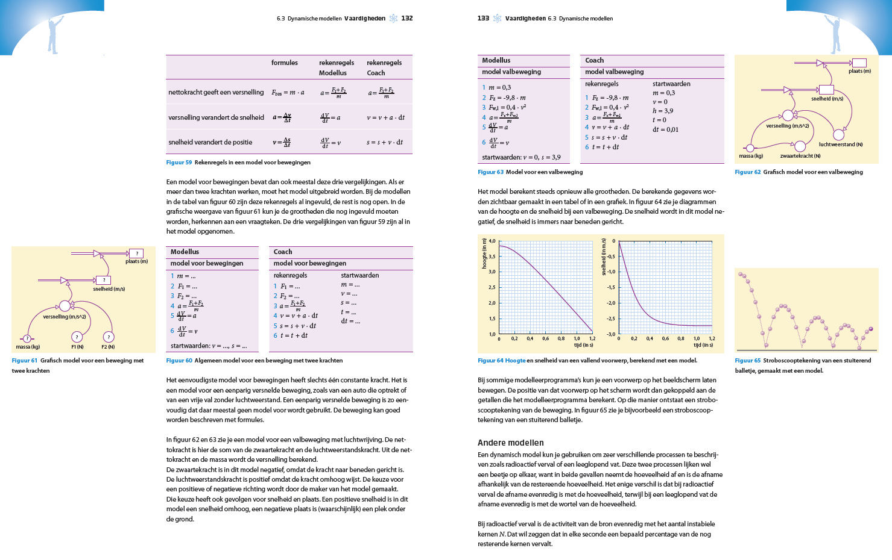
Opgaven bij begrijpen: Straling

Slide 48
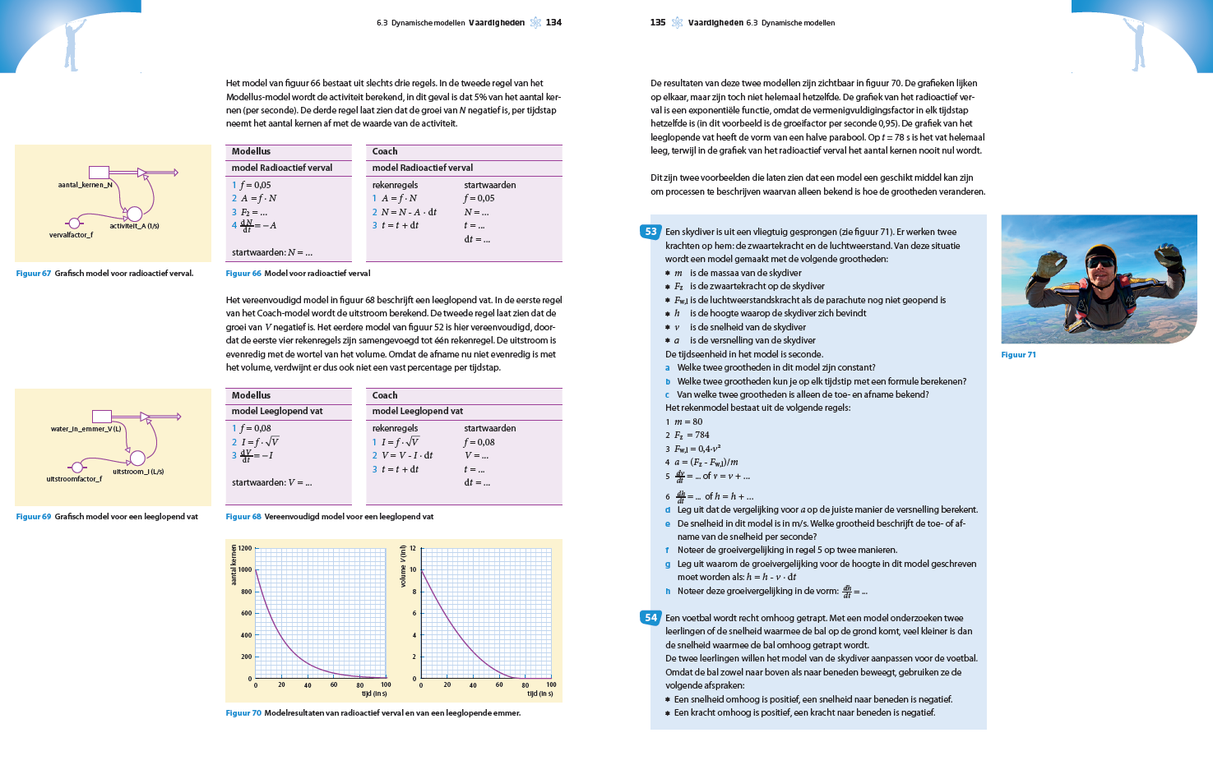
Opgaven bij begrijpen: Straling

Slide 49
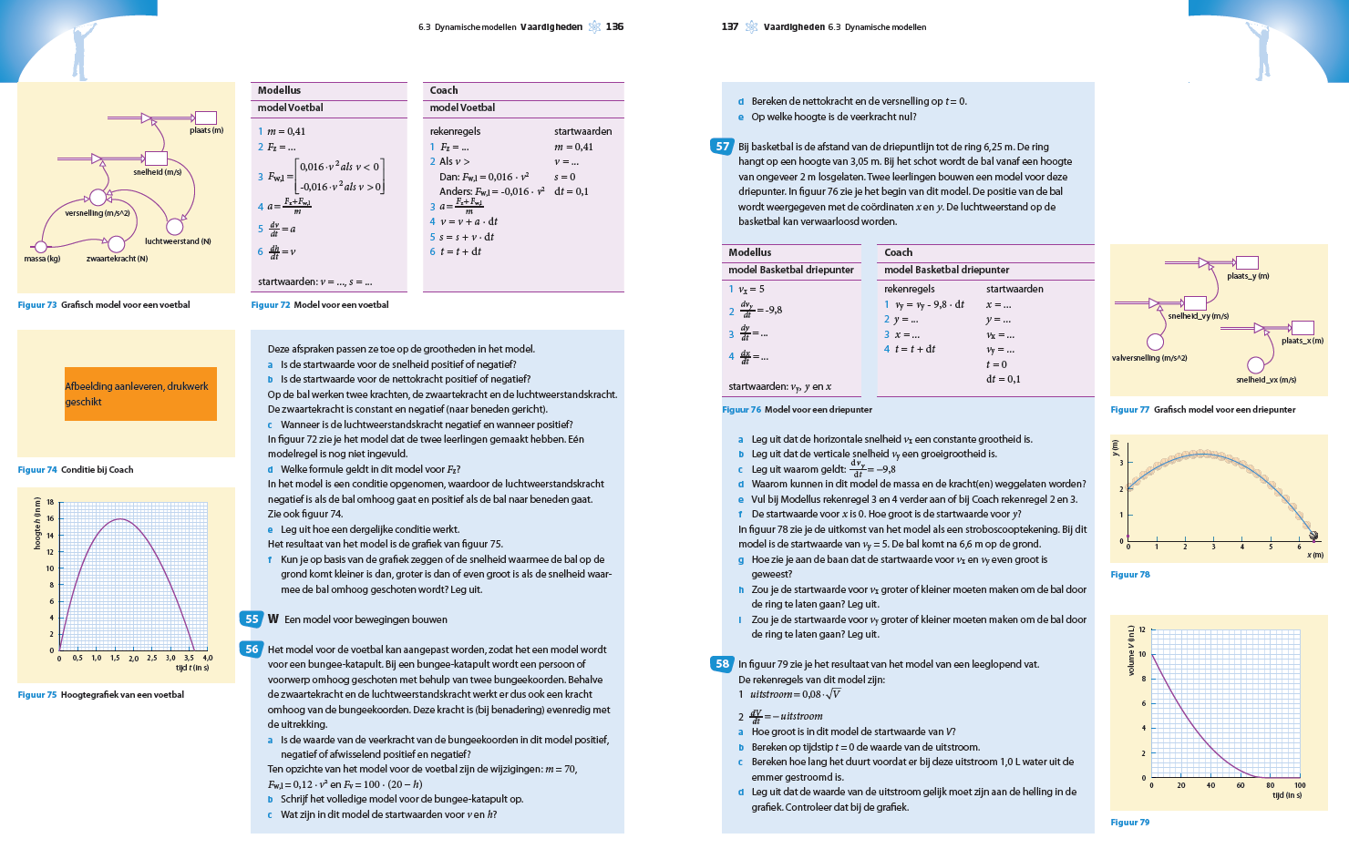
Opgaven bij begrijpen: Straling

Slide 50
Opgaven bij begrijpen: Straling

Slide 51
Opgaven bij begrijpen: Straling

Slide 52
Opgaven bij begrijpen: Straling

